Slide 1
PROPIEDAD Industrial
Comercial 1
Facultad de Derecho
UdelaR
Virginia Machado Martinez

Slide 2
CONCEPTO DE PROPIEDAD INTELECTUAL
Régimen jurídico de las diferentes creaciones del intelecto humano.
Las creaciones se clasifican en:
Propiedad Industrial: conjunto de creaciones intelectuales de aplicación industrial: marcas, patentes.
Derechos de autor y conexos: Derechos de autor de obras: audiovisuales, plásticas, musicales arquitectónicas, etc. Derechos conexos a los de autor: intérpretes, productores, etc. Software.

Slide 3
Marco legal:
Ley 17.011 de 25/9/998.
Decreto Reglamentario 34/99 de 3/2/999.
Convenio de París para la protección de la Prop. Industrial (acta Estocolmo) 14/7/967
Acuerdo Adpic o Trips del 15/4/994 ratificado por Uruguay por Ley 16.671 del 13/12/994
Protocolo de armonización de normas del Mercosur ratificado por Ley 17.052 del 14/12/998.

Slide 4
MARCAS
Signo con aptitud distintiva: Distingue el producto o servicio de un comerciante del de los otros.
La marca, unida a la calidad y el prestigio de un producto o servicio, se presenta como indicador de procedencia del producto, evitando la posibilidad de confusión del consumidor.
El derecho al uso exclusivo de una marca se adquiere con la inscripción en el Registro de la Dirección Nacional de la Propiedad Industrial (DNPI).

Slide 5
Caracteres de la regulación de la Ley 17.011
La ley protege a aquel que acredite un uso pacífico, público e ininterrumpido de por lo menos un año (art. 24). Este podrá oponerse al registro de marcas idénticas o similares a la suya. Al oponerse, deberá solicitar la inscripción de la marca.
Se pueden inscribir signos sonoros, olfativos y slogans publicitarios (arts. 2 y 3 Ley).

Slide 6
Caracteres de la regulación de la Ley 17.011
El registro marcario otorga:
El derecho exclusivo a la utilización y explotación de la marca conforme al principio de especialidad (art. 11 Ley) y la presunción de propiedad (art. 9 Ley).
El derecho de oposición al uso o registro de cualquier marca que pueda producir confusión con la propia o cuando se configuren cualquiera de las hipótesis de los arts. 4 y 5 de la Ley.
Consagra la existencia y uso de una marca colectiva y las de certificación de garantía (arts. 38 a 43 y 44 a 56 LM).

Slide 7
Caracteres de la regulación de la Ley 17.011
Introduce la regulación de las indicaciones geográficas:
Indicaciones de procedencia: “made in…” (art. 74 Ley).
Denominación de origen (76 Ley).
Incluye la regulación del Agente de Propiedad Industrial
Crea el Boletín de la Propiedad Industrial.

Slide 8
Caracteres que debe tener una marca para ser registrable
De fantasía: por la ausencia de relación con respecto al producto o servicio que se pretende proteger.
Pero a su vez, veraz: no debe simular un origen, aptitud, utilidad o uso que el bien o servicio no tenga.
Novedosa/original: nunca se utilizó o registró con anterioridad.

Slide 9
Caracteres que debe tener una marca para ser registrable
Distintiva: que exista una diferencia visual, fonética e ideológica de una marca anterior, ya existente o en trámite.
Principio de especialidad: referida a un producto o servicio particular, solo respecto del producto o servicio para el que su registro fue solicitado (normas Niza clasificación 45 clases).
Principio de territorialidad: la marca se registra dentro del territorio que será utilizada, sin perjuicio de la marca notoria.

Slide 10
Clasificación de las marcas
Denominativa: uno o más términos, sin dibujo ni presentación de fantasía.
Emblemática o figurativa: dibujo especial de fantasía, sin denominaciones que le acompañen.
Mixta: denominación en letra o presentación especial acompañada o no con dibujos.
Marcas tridimensionales
Marcas no visibles: sonoras, olfativas, gustativas

Slide 11
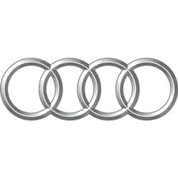





Clasificación de las marcas

Slide 12
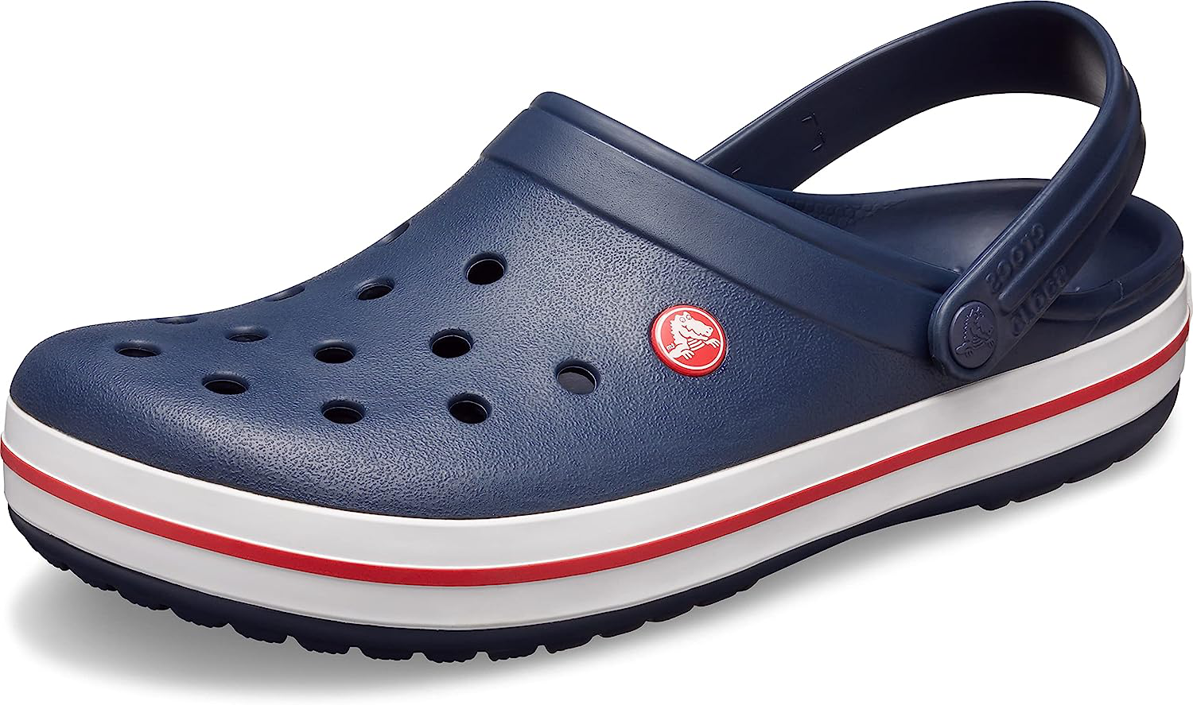
Clasificación de las marcas

Slide 13
Clasificación de las marcas
Slogans o frases publicitarias (art. 3 ley).
Ejemplos:
“Lo bueno por menos”.
“El canal uruguayo”
“Vivo para vos”
“i´m lovin´ it”
“Just do it”

Slide 14
Clasificación de las marcas
Marcas colectivas: representan un grupo o colectivo.
Marcas de certificación o garantía: sello de calidad o garantía.

Slide 15


Clasificación de las marcas

Slide 16
Registro de marca y derechos que confiere
Las marcas se registran en la DNPI (Ministerio de Industria), tiene carácter constitutivo.
El registro confiere a su titular los siguientes derechos:
Presunción de ser su legítimo titular;
Derecho al uso y explotación exclusiva por 10 años, renovable indefinidamente por igual plazo;
Derecho a oponerse al uso o registro de cualquier marca que pueda producir confusión con la propia o cualquiera de las hipótesis de nulidades.
Derecho y deber de usar la marca (si no se usa dentro de los cinco años de su concesión, art. 19).
Derecho a dar licencias de uso de la marca.
Acciones penales y civiles (arts. 81 a 83, 88 LM), prescripción: cuatro años desde cometido o repetido el delito o un año desde que el propietario de la marca tuvo conocimiento.

Slide 17
Cese de derechos que confiere la LM
Por vencimiento de los 10 años sin proceder a su renovación.
Por renuncia del titular.
Por la declaración de nulidad de la DNPI.
Por no uso de la marca durante 5 años.

Slide 18
Nulidades absolutas
Son aquellos signos que aún cuando sean utilizados con función distintiva no podrán ser considerados marca:
El nombre del Estado y los gobiernos departamentales; los símbolos nacionales o Departamentales, los escudos o distintivos que los identifiquen.
Los signos que reproduzcan o imiten monedas, billetes o cualquier medio de pago nacional o extranjero. Los diseños o punzones oficiales de contralor y garantía adoptados por el Estado.
Los emblemas de la Cruz Roja Internacional y el Comité Olímpico Internacional.
No pueden ser considerados como marca: i) las denominaciones de origen, ii) las indicaciones de procedencia y iii) cualquier nombre geográfico.
La forma que se le de a los productos o envases, siempre y cuando pueda ser protegida mediante la patente de invención o modelo de utilidad.

Slide 19
Nulidades absolutas
Nombre de variedades vegetales registradas ante el Registro de Cultivares (art. 16.811).
Las letras o los números individualmente considerados.
El color monocromático de los productos, envases o etiquetas.
Las denominaciones técnicas, comerciales o vulgares que se utilicen para expresar cualidades o atributos de los productos o servicios.
Las designaciones usualmente empleadas para indicar la naturaleza de los productos o servicios, o la clase, el género o la especie a la que pertenecen.
Las palabras o locuciones que hayan pasado al uso general y los signos o diseños que no sean de fantasía, que no presenten los caracteres de novedad, especialidad y distintividad (secondary meaning).

Slide 20
Nulidades absolutas
Las palabras o las combinaciones de palabras en idioma extranjero cuya traducción al español estén comprendidas en la prohibición de los numerales 9, 10 y 11.
Los dibujos o expresiones contrarios al orden público, la moral o las buenas costumbres.
Las caricaturas, retratos, dibujos o las expresiones que tiendan a ridiculizar ideas, personas u objetos dignos de respeto y consideración.

Slide 21
Nulidades relativas
No se desconoce su calificación como marca. Continuará siendo tal en la medida en que no se impida su registro o se solicite su anulación (Art. 5 Ley).
Las banderas, escudos, letras, palabras y demás distintivos, que identifiquen a los estados extranjeros o las entidades internacionales e intergubernamentales.
Determinadas creaciones protegidas por derechos de autor: obras literarias y artísticas, reproducciones de las mismas y personajes de ficción o simbólicos.
El registro de nombres o retratos de personas que vivan o hayan fallecido. Excepción.
El solo apellido cuando ha mediado oposición fundada de quienes lo llevan a juicio de la autoridad administrativa.

Slide 22
Nulidades relativas
Los signos o marcas que hayan sido registrados como marcas de certificación o garantía y que se encuentren comprendidos en la prohibición del art. 54 de la Ley.
Los signos o palabras que constituyan: la reproducción o imitación o la traducción total o parcial de una marca notoriamente conocida o de un nombre comercial (parodia marcaria).
Las palabras, signos o los distintivos que hagan presumir un propósito de verificar concurrencia desleal.

Slide 23
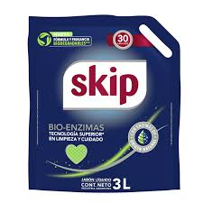
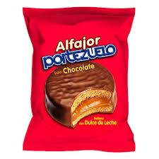
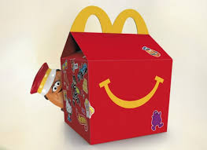
Trade dress

Slide 24
NOMBRE COMERCIAL
Regulado en los arts. 67 a 72 de la LM.
Signo que distingue la actividad con fines comerciales que realiza una persona (B. BUGALLO)
El derecho al nombre se adquiere con el uso, no se registra.
Accionamiento por el uso indebido caduca a los 5 años desde que el tercero lo comenzó a usar (art. 69 LM). Acción judicial.

Slide 25
PATENTES DE INVENCIÓN
Reguladas por la Ley 17.164 de 2/9/999 y Dec. 11/000 del 3/1/000.
Titular de la creación inventiva tiene derechos morales y patrimoniales sobre la misma:
Morales: a ser reconocido como autor de la creación. Nace con la creación. Es inalienable, imprescriptible y trasmisible a sus herederos.
Patrimoniales: nace con la resolución administrativa que concede la patente.

Slide 26
PATENTES DE INVENCIÓN
Recae sobre:
Productos: cualquier bien, corporal o incorporal mueble o inmueble;
Procedimientos: forma o mecanismo de producción de algún bien o prestación de un servicio.

Slide 27
Condición para patentar una invención
Novedad: conocimientos técnicos que no se han hecho públicos a la fecha de presentar la solicitud o a la de la prioridad reconocida (art. 9). Publicidad puede ser por: descripción oral o escrita, explotación, cualquier medio de difusión o información.
Actividad inventiva: cuando no se deduce, en forma evidente, para un experto en la materia, tomando en cuenta el estado de la técnica.
Aplicación industrial.

Slide 28
No son consideradas invenciones
Descubrimientos, teorías científicas y métodos matemáticos;
Biotecnología: animales y plantas, procedimientos biológicos para su producción.
Sí son patentables: microorganismos como virus, bacterias, etc.; procedimientos no biológicos para la obtención de animales y plantas y procedimientos microbiológicos;
Esquemas, planes, ppios., métodos comerciales, contables, financieros, educativos, publicitarios, etc.
Creaciones protegidas por derechos de autor.

Slide 29
No son consideradas invenciones
Programas de computación considerados en forma aislada;
Métodos de diagnóstico, terapéuticos y quirúrgicos para el tratamiento de personas o animales.
Las invenciones contrarias al orden público, las buenas costumbres, la salud pública, la nutrición de la población, la seguridad o el medio ambiente.

Slide 30
Derechos que confiere la patente
Producto: fabricarlo, ofrecerlo en venta, venderlo o utilizarlo, importarlo, almacenarlo para los fines antes individualizados.
Procedimiento: usarlo para fabricar el producto, ofrecerlo a la venta, venta, importación o almacenamiento de los productos obtenidos con dicho procedimiento.
Protección de la patente: 20 años (art. 20)
Puede ser objeto de:
Trasmisión por causa de muerte o entre vivos (art. 36)
Cesión o licencia (art. 50 y 51)

Slide 31
Agotamiento del derecho: art. 40
Nulidad: art. 44
Caducidad: art. 48
Licencias obligatorias: art. 54 a 80
Licencias convencionales: arts. 50 a 52
Patentes dependientes: corresponde a invenciones para cuyas explotaciones debe utilizarse otra patente que fuera concedida anteriormente. Condiciones art. 70 LP.
Acciones civiles (arts. 99 y ss) y penales (arts. 106 y ss.).

Slide 32
MODELO DE UTILIDAD
Es toda nueva disposición o conformación obtenida o introducida en herramientas, instrumentos de trabajo o utensilios, dispositivos, equipos y otros objetos conocidos, que importen una mejor utilización o mejor resultado en la función a que están destinados y otra ventaja para su uso o fabricación.
Protección de la patente: 10 años, prorrogable 5 años más.

Slide 33
MODELO DE UTILIDAD
No pueden ser modelo de utilidad (art. 83 LP):
Los cambios de forma, dimensiones, proporciones o material de un objeto, a no ser que tales cambios modifiquen sus cualidades o funciones;
La simple sustitución de elementos por otros ya conocidos como equivalentes;
Los procedimientos;
La materia excluida de protección por patente de invención.

Slide 34
DISEÑOS INDUSTRIALES
Son creaciones originales de carácter ornamental que incorporadas o aplicadas a un producto industrial o artesanal, le otorgan una apariencia especial.
Protección de la patente: 10 años desde su presentación, prorrogable por única vez por 5 años más.

Slide 35
DISEÑOS INDUSTRIALES
No pueden ser diseños industriales (art. 89 LP):
Los diseños que hayan sido objeto de solicitud en el país con fecha de presentación o de prioridad anterior siempre que sean publicados y aquellos cuyo contenido ha sido divulgado o hecho accesible al público, en cualquier lugar por la publicación, la descripción, la explotación, la comercialización, el uso o cualquier otro medio, antes de la fecha de la presentación o de la prioridad;
Los diseños que carezcan de forma o aspecto original por presentar solamente diferencias de carácter secundario con respecto a los modelos o a los diseños anteriores;

Slide 36
DISEÑOS INDUSTRIALES
No pueden ser diseños industriales (art. 89 LP):
Aquellos diseños cuya forma responda esencialmente a la obtención de un efecto técnico o a exigencias de orden técnico o a la función que debe desempeñar el producto;
Los diseños que carezcan de forma definida concreta;
Los diseños que consistan únicamente en un cambio de colorido en diseños ya conocidos;
Los diseños que importen realizaciones de obras de bellas artes;
Los diseños contrarios al orden público o a las buenas costumbres.

Slide 37
TRATADO DE COOPERACIÓN EN MATERIA DE PATENTES
Elaborado en 1970, con modificaciones en 1984 y 2001: Uruguay ratificó por Ley 20.299 de 21/6/2024.
Objetivo del tratado: simplificar y unificar procedimiento de solicitud de patentes de invención en distinto países. Administrado por OMPI.
Ello se logra mediante una solicitud internacional única con efectos en todos los países miembros: ahorro de tiempo y dinero: fecha de solicitud común en un solo idioma.

Slide 38
¡¡Muchas gracias!!
Fin

